Slide 1
室内環境測定アプリ 画面仕様書

Slide 2


室内環境計測・通知システム
画面一覧
2026/06/14 19:11:30 現在の環境
リアルタイム環境
時間単位
日単位
通知設定
温度
湿度
気圧
室内： 20℃
室外： 20℃
室内： 50%
室外： 50%
室内： 1013Pa
室外： 1013Pa
今日の天気予報
最高(℃)
最低(℃)
降水確率(%)
25℃
15℃
20%

Slide 3

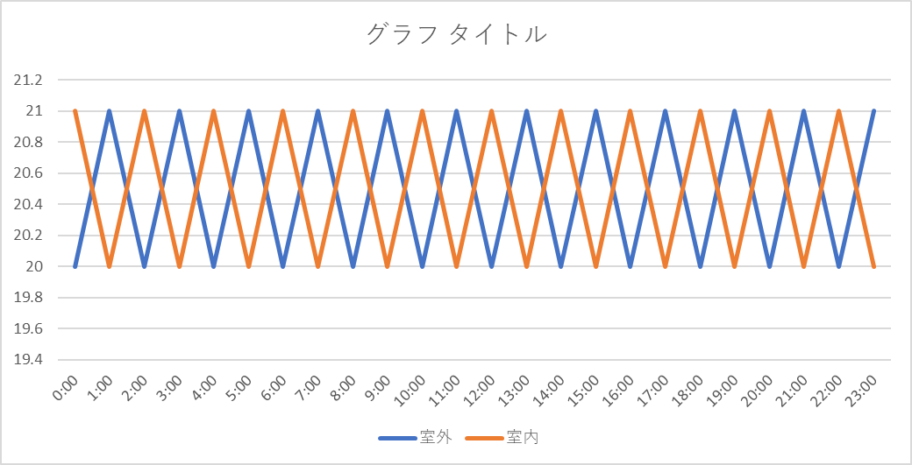
室内環境計測・通知システム
温度
湿度
気圧
画面一覧
リアルタイム環境
時間単位
日単位
通知設定

Slide 4
室内環境計測・通知システム
通知
温度
湿度
気圧
画面一覧
● 室内温度が30℃を超えました
リアルタイム環境
時間単位
日単位
通知設定

Slide 5
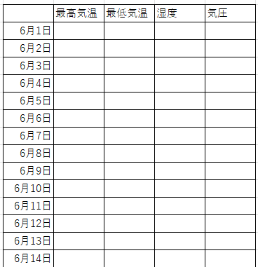
室内環境計測・通知システム
4月
5月
6月
画面一覧
室内
室外
リアルタイム環境
時間単位
日単位
通知設定

Slide 6
室内環境計測・通知システム
5月
6月
画面一覧
室内
室外
リアルタイム環境
時間単位
日単位
通知設定

Slide 7
室内環境計測・通知システム
画面一覧
通知時の閾値を設定してください。
リアルタイム環境
時間単位
日単位
通知設定
室内
室外
上限
下限
上限
下限
温度
湿度
気圧
適用
Notes:
気温画面（時間タブ）

Slide 8
室内環境計測・通知システム
センサーと通信ができませんでした。
画面一覧
通知時の閾値を設定してください。
リアルタイム環境
時間単位
日単位
通知設定
室内
室外
上限
下限
上限
下限
温度
湿度
気圧
適用
Notes:
気温画面（時間タブ）

